Slide 1
日善工伤教育培训
制作单位：环安部
发布日期：2023/2/24

Slide 2
1
事故原因分析及纠正预防措施
2
工伤管理规范
3
工伤惩处制度介绍
4
日善厂区2022年度工伤事件分析
5
工伤事件应急处理
6
教育警示案例视频分享

Slide 3
01
事故原因分析及纠正预防措施

Slide 4
事故原因分析
预知和分析危险
减少/控制危险
安全工作的实质
具有能量或产生、释放能量的物理实体。如起重设备、电气设备、压力容器等等。
根源
危险源
行为
决策人员、管理人员以及从业人员的决策行为、管理行为以及作业行为。
状态
包括物的状态和作业环境的状态二部分。

Slide 5
事故原因分析
生产、制造产品的操作方法是否安全。
设备是否对安全装置定期检查，定期保养。
操作方法
人员
（人员作业是否规范，培训是否完善，管理方面是否有漏洞）
设备
生产制造产品的环境是否容易发生人员伤害事件（如：CNC车间油污大、地面湿滑；阳极表面处理高温酸雾等）。
制造产品的原材料是否存在问题，例如：冲压机冲切原材（锋利）、阳极工艺（强酸碱）等。
环境
材料

Slide 6
事故原因分析
事故原因
直接原因
间接原因
人的
不安全行为
物的
不安全状态
环境因素
管理缺陷

Slide 7
事故原因分析
直接原因：（一般也是导火索）是指对事物的发生发展起到最直接的推动，并直接促成其发生变化的原因。是指引起事物发展变化的近期表面现象，不经过中间事物和中介环节，一般是分析时间关系和逻辑关系上最为接近的因素。
在《企业职工伤亡事故调查分析规则》（GB6442-86）中规定，属于下列情况为直接原因：
1、机械、物质或环境的不安全状态
2、人的不安全行为
间接原因：在《企业职工伤亡事故调查分析规则》（GB6442-86）中有规定了从7个方面的原因:
1.技术和设计上有缺陷
2.教育培训不够，未经培训，缺乏或不懂安全操作技术知识
3.劳动组织不合理
4.对现场工作缺乏检查或指导错误
5.没有安全操作规程或不健全
6.没有或不认真实施事故防范措施，对事故隐患整改不力
7.其它
也可直接从违法行为上去找原因，《安全生产法》上有27种设涉及单位7种涉及从业人员的违法行为；从国务院302号令及相关政策法规上，进一步去追寻间接原因
根本原因：是指导致事物发生变化的根源或者导致事物发生变化的最本质的原因，是指引起事物发展变化的诸多原因中起关键作用、决定作用的最重要的原因

Slide 8
事故原因分析方法（5why分析法）
所谓5why分析法，又称“5问法”，也就是对一个问题点连续以5个“为什么”来自问，以追究其根本原因。虽为5个为什么，但使用时不限定只做“5次为什么的探讨”，主要是必须找到根本原因为止。
人、机、料
问5个为什么识别根本原因？
5-Why
为什么问题会发生？
分
析
法
步
骤
方 法
问5个为什么查找问题为什么没有发现？
为什么问题没被检查到？
环 境
问5个为什么以查找管理体系为什么允许问题发生？
为什么管理体系、流程会允许问题的发生？

Slide 9
制定措施的原则
SMART 原则：
Time-bound
有时间限制的
SMART
Specific
具体明确的
Realistic
可达成的
Measurable
可衡量的
Acceptable
可接受的

Slide 10
纠正预防措施
消除实际的不一致和不符合因素的行动，往往只针对物的和人相关的事故原因
01
纠正措施
消除潜在的不一致和不符合因素的行动，往往只针对根本原因来防止同类事故的发生。
预防措施
02
03
措施实施执行，负责人，完成日期
关键点

Slide 11
纠正预防措施
防止人为失误
  安全技术
  安全管理
  环境改善
1.设置安全防护装置；
2.人、机、环境匹配：
显示器/操纵器/生产作业环境的人机学设计;
3.警告提示标识;
4. 持证上岗。
避免或减少事故损失的安全技术：
1.隔离：远离、封闭、缓冲;
2.个体防护;
3.薄弱环节;
4.避难与援救。
采取措施减少故障的发生1.安全系数；
2.提高可靠性；
3.安全监控系统；
4.严格要求员工，提高自律意识，杜绝“三违”现象;
5.加强员工安全培训；
加强车间5S管理：整理、整顿、清扫、清洁、素养要求执行完善

Slide 12
工伤管理规范
02

Slide 13
工伤管理规范
目的：为使员工在发生工伤时及时得到医治,并为事故的及时处理、调查、改善提供相应的管制程序
范围：适用公司全体员工在正常工作中发生的工伤意外
权责：
职安部门
人事部门
行政部门
事故部门
负责工伤事故调查资料统计汇总、呈报；
负责工伤事故的调查、分析及处理，提出改善措施并对改善状况进行验证；
对事故部门相关人员进行责任判定,并提报相关惩处人员；
判定员工是正式工、实习生还是派遣工；
如果为派遣工，负责联系派遣公司至医院处理工伤人员的治疗及申报事宜；
将理赔金额等相关数据资料及时提供给职安汇总；
负责为工伤员工向社保局申报、理赔；
负责收集、整理、核实工伤证明材料；
负责惩处系统的会签工作；
负责实习生商业保险申报理赔及员工医药费垫付等事宜
事故发生24小时内做好事故报告表,并落实矫正预防措施事故24小时内提供事故调查报告至环安；
负责工伤发生后的紧急处理,并联系相关部门外送就医,同时负责工伤员工的就医陪同等事宜；
提供工伤申报所需材料；
负责为工伤事故调查提供相关信息及相应资料,同时根据调查结果提供整改措施并及时改善；
负责对惩处的落实工作
工伤人员
配合公司进行工伤认定申请、劳动能力鉴定和工伤保险待遇审批等工作，确认相关资料并签字；
在劳动能力鉴定阶段，如果放弃劳动能力鉴定，需填写切结书，并签字确认；

Slide 14
工伤管理规范
定义：工伤以下情形认定为工伤
在工作时间和工作场所内，因工作原因受到事故伤害的；
工作时间前后在工作场所内，从事与工作有关的预备性或者收尾性工作受到事故伤害的；
在工作时间和工作场所内,因履行工作职责受到暴力等意外伤害的；
患职业病的；
因工外出期间,由于工作原因受到伤害或者发生事故下落不明的；
在上下班途中,受到非本人主要责任的交通事故、或者城市轨道交通、客运轮渡、火车事故伤害的；
法律、行政法规规定应当认定为工伤的其它情形。
以下情形视同工伤处理：
在工作时间和工作岗位，突发疾病死亡或者在48小时之内经抢救无效死亡的；
在抢险救灾等维护国家利益、公共利益活动中受到伤害的；
职工原在军队服役，因战、因公负伤致残，已取得革命伤残军人证，到用人单位后旧伤复发的。
失能工伤与非失能工伤:
失能工伤系指受伤人未死亡，其某个部位功能不能恢复或恢复后仍有功能障碍;
非失能工伤系指受伤人员经过一段时间的休息与恢复，身体的受伤部位功能不受影响;

Slide 15
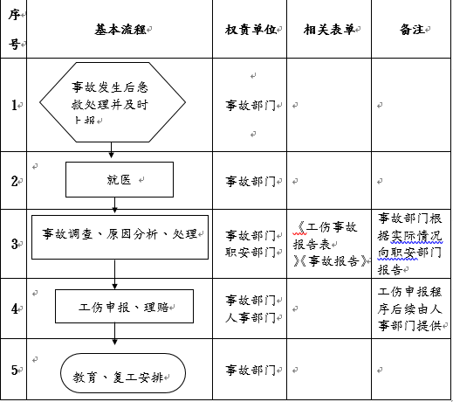
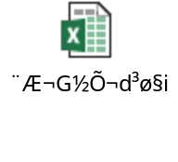
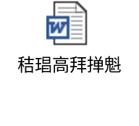
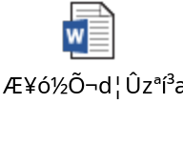
工伤管理规范
工伤事故紧急处理：
员工因工受伤,如外伤应作简单包扎,并进行适当急救,防止失血过多等症状;如情况严重,通知部门主管及职
安部门并应立即送医院就医；
在清洗伤口及急救过程中所产生的医疗垃圾，应用专用垃圾桶放置并转交医院处理；
若部门不能自行处理,当值主管或部门负责人视伤情将伤者送医院治疗。
事故部门通知行政派车,并安排人员陪同就医,事后由事故部门补派车申请单交至行政,紧急情况可拨打120
急救；
工伤事故调查
事故部门依照现场人员叙述及现场状况确认事实经过,并在24小时内做好《工伤事故报告》、《调查询问笔录》《事件调查笔录表单》，
报告表纸档需签 至部级后送至环安部。
职安根据了解状况做出工伤事故报告,同时根据事故部门工伤事故报告表补充改善意见并督促改善落实。
工伤申报
事故部门负责提供原始发票、费用列表、出院记录、病历原件、受伤员工身份证原件等数据交予人事部
门。
由人事向社保部门申报工伤认定、伤残等级鉴定、费用报销等。
复工
工伤员工恢复后，上岗前由本部门安排复工教育，视工伤恢复状况作适当的岗位安排与调整。

Slide 16
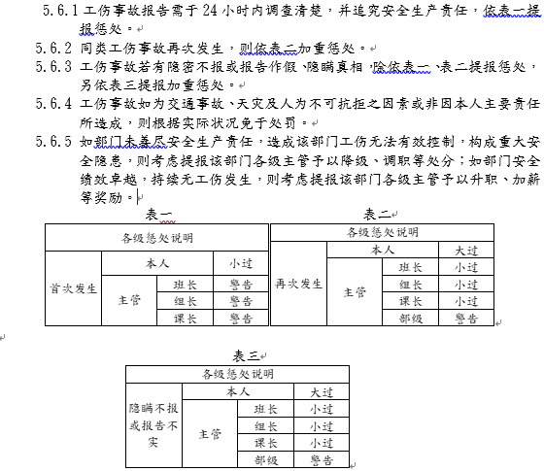
工伤管理规范
矫正措施
发生事故应严格执行“四不放过”原则，即事故原因没有查清不放过，事故责任人和公司员工未受到教育不放过，事故没有防范措施不放过，事故责任人没有受到处理不放过。
发生工伤事故后,该部门于当天内针对该危险源做暂时预防措施，24小时内提出工程改善方案，并于预定期限内完成，职安部于预定期限内确认改善成效。
发生工伤事故后,与该危险源有接触的所有员工均需接受该部门1小时的特别安全教育训练，于一周内完成；同时事发部门需针对该事故作出预防再发对策及整改方案之教材，并于事发一周内将教材电子档发至职安。
工伤护理与康复待遇
若员工工伤事故是劳动关系以外的第三人侵权造成，则由第三方侵权人负责工伤员工的护理与康复待遇。
5.8.2 若不存在第三方侵权人，按实际需求,由事故部门与工伤员工协议解决医生认定的治疗病症上确实必须的护理与康复待遇。
5.8.3 工伤员工停工留薪期内，接受工伤医疗期间生活不能自理的，按实际需求由事故部门提供必须的护理待遇。
5.8.4 一级至四级伤残等级的工伤员工，按实际需求，由事故部门与工伤员工协议，先行垫付必须的康复待遇，待申报工伤补助后从“一次性伤残补助金”中扣除款项。
5.8.5 五级至六级伤残等级的工伤员工，按实际需求，由事故部门与工伤员工协议，先行垫付必须的康复待遇，待申报工伤补助后从“一次性就业补助金”中扣除款项。
5.8.6 七级至十级伤残等级的工伤员工,按实际需求，由事故部门与工伤员工协议，先行垫付必须的康复待遇，待申报工伤补助后从“一次性医疗补助金”和“一次性就业补助金”中扣除款项

Slide 17
工伤惩处制度介绍
03

Slide 18
工伤相关惩处条例
6.1.2.2(a)：每月发生一次，轻伤二级直接主管记警告一次；轻伤一级直接主管记小过一次。每月发生两次，主管责任连带两级，轻伤二级直接主管记小过一次，二阶主管记警告一次；轻伤一级直接主管记小过两次，二阶主管记小过一次。
6.1.2.2(b)：事故发生后一周内未及时加以纠正改善，不论轻伤二级或轻伤一级，直接责任主管记小过一次。 6.1.2.2(c)：主管原因造成的工伤，不论轻伤二级或轻伤一级，对相应主管记小过一次，上一级主管记警告一次。
6.1.2.3(a)：每年出现一例重伤，不论重伤二级或重伤一级，主管责任连带两级，直接主管记大过两次，二阶主管记大过一次；死亡一例主管责任连带三级，直接主管开除处理，二阶主管和三阶主管各记大过一次。
6.1.2.3(b)：事故发生后一周内未及时加以纠正改善，主管责任连带两级，直接主管记大过一次，二阶主管记小过一次。
6.1.2.3(c)：主管原因造成的重伤事故，主管责任连带两级，对相应主管记大过两次，事故发生的一个年度内不可晋升和调薪，上一级主管记大过一次；死亡事故主管责任连带三级，直接主管开除处理，二阶主管记大过两次，事故发生的一个年度内不可普升和调薪，三阶主管记大过一次。

Slide 19
工伤相关惩处条例
6.1.2.3(d)：员工未按 SOP 操作导致受伤，员工负主要责任，重伤二级记大过两次；重伤一级开除处理。
6.1.2.3(e)：员工在上班期间因打闹嬉戏等非工作原因导致受伤的，不论重伤二级或重伤一级，直接开除处理，直接主管连带记小过一次。
6.1.2.2(f)：单位发生多人大范围重伤事故的，行为已触犯国家法律或严重侵害公司利益和他人权利者，给与开除处理，并追究其民、刑事法律责任；主管追究连带责任。
6.1.2.4(a)：员工因工受伤拒绝给予医疗用品，造成严重影响的记大过一次。
6.1.2.4(b)：药品过期未及时处理，点检人员记小过一次，造成严重后果的记大过一次。
6.1.2.4(c)：药品领用未登记或记录f未保存，保管人员记警告一次。
6.1.2.4(d)：医药箱无专人看护、交接，所在区域主管记警告一次。
6.1.2.4(e)：药品缺失，未及时补充，保管人员记警告一次。
6.1.2.4(f)：医药箱管理人员未参加培训，造成严重后果的，管理人员记小过一次，直接主管记警告一次。

Slide 20
工伤相关惩处条例
6.1.2.4(g)：医药箱摆放区域未张贴标识牌告知员工，保管人员记警告一次。
6.1.2.4(h)：医药箱管理人员，对用药记录弄虚作假的，保管人员记警告一次。
6.1.2.5(a)：当事人在事故调查中，未认证配合ESH做事故调查或隐瞒事故事实真相的记小过一次。
6.1.2.5(b)：见证人在事故调查中，证词扭曲事故事实真相，记大过一次。
6.1.2.5(c)：环安调查人与当事人联合隐瞒或扭曲事实真相的，记大过一次。
6.1.2.5(d)：破坏现场或随意挪动证物而造成取证困难的，记小过一次。
6.1.2.4(e)：针对超过3个工作日隐瞒不报、虚报或拖延不报的责任单位主管记大过一次，在事故发生的一个年度内不可晋升和调薪。
6.1.2.5(f)：员工如有虚报或谎报工伤情况，记大过一次，情节严重的可直接开除。
6.1.2.5(g)：事故调查中，出现做假证或串供情况的，一经查实，主谋人员直接开除，其余人员记大过一次。6.1.2.5(h)：发生事件后通知相关部门，未及时赶到现场或未尽职责救援导致事态扩大，相关部门主管记小过一次。

Slide 21
工伤事件案例分析
04

Slide 22
工伤趋势分析
机械伤害类型工伤改善
改善措施
要求现场修订SOP时导入安全操作注意事项
根据客户标准转化制定RS厂区机械安全检查标准
联锁程序设置管控层级，从根源上杜绝“人为屏蔽”

Slide 23
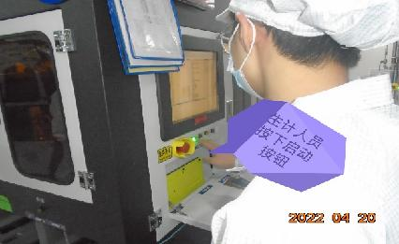
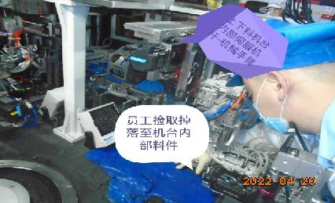
工伤事件案例分析
单位：TM制造五部生产三课
日期/時間： 2022/4/20 8:45
姓名：陶明才
工号： C10109660
发生位置： F11-3F
伤者情况：左侧头部颅骨骨折
事故详述：8:45 TM制造五部 生产 三课员工陶明才（C10109660）在F11-3F Ring焊接Monroe-07线机台作业时发现机台内部料件掉落，（机台内部包括上下料作业区和焊接作业区）便打开上下料操作区域一侧安全门试图捡取物料，但发现距离较远无法捡取，于是关闭安全门又打开旁边焊接区域一侧安全门，机台停止运行后人员将头部探入机台内部捡取掉落料件，捡取物料同时，生技人员张雨发现机台停止运行，三色灯异常，通过机台操作面板观察发现机台故障栏显示安全门被打开，在未对机台进行安全门异常确认的情况下按下了机台启动按钮，导致上下料机械手臂打到陶明才左侧头部。事发后现场干部第一时间拨打120，并安排员工家属毛荔陪同送往嘉善人民医院治疗，现人员已复工返岗。

Slide 24
事件原因及对策
员工捡取掉落料件运行的被机械手臂撞伤；
直接原因：
间接原因：
根本原因：
1.处理机台异常时，未落实执行挂牌上锁制度；
2.生技人员处理异常时未对机台周边环境进行确认便开启机台启动按钮；
设计缺陷：机台的上下料和焊接作业区安全门未装置互锁功能。
直接原因对策：
加强作业和生技人员宣导，处理机台异常时，落实执行挂牌上锁。
间接原因对策：
生技人员处理异常时必须对机台周边环境进行确认安全后，方可操作机台。
根本原因对策：
将机台上下料和焊接作业区安全门联锁装置增加互锁功能。

Slide 25
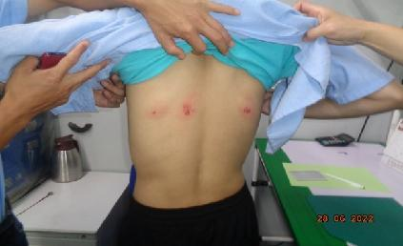
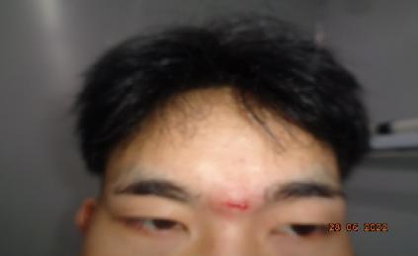
三、日善厂区工伤事件案例分析
单位：Frame注塑二课
日期/時間： 2022/6/28 8:10
姓名：柳春
工号： C10182997
发生位置： F5-1F
伤者情况：背部擦伤、额头碰伤
事故详述：2022/6/28 8:10，F5-1注塑车间，操作D04机台的员工柳春（C10182997），发现机台防护栏内的冲切模机台出现卡料；该员工便戴上安全帽，打开防护栏安全门直接进入机械手工作区（未按SOP先按下机械手急停开关、未确认机械手等设备是否停止运行），便拉开机台护栏门进去处理冲切模卡料问题，但机械手并未停止动作，转动直接打到该员工的背部，导致头部与冲切模边缘磕碰头部磕伤，同时背部被机械手撞伤，事发后现场干部立即联系总务及该名员工所属劳务（13849376433）并安排车辆将受伤员工送至嘉善第一人民医院治疗，医生检查为皮外伤，员工已于7/6复工返岗。

Slide 26
事件原因及对策
机台护栏联锁装置失效，被人为屏蔽；
直接原因：
间接原因：
根本原因：
员工处理异常未按急停，未按照sop流程作业；
机台护栏联锁装置存在设计缺陷（存在被人为屏蔽空间）；
直接原因对策：
将机台安全装置检查导入PAD点检，每班上岗前先对设备进行点检确认，无异常方可上岗；
间接原因对策：
立即对所有员工进行机台设备安全操作进行培训，进入机械手区域必须按下急停按钮。
根本原因对策：
联系厂商、机修设备人员对安全联锁装置进行评估，确保人员无法对其进行屏蔽。

Slide 27
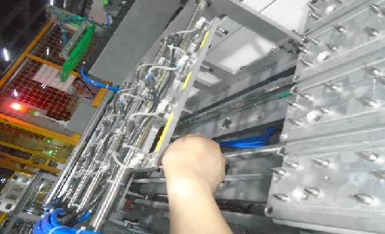
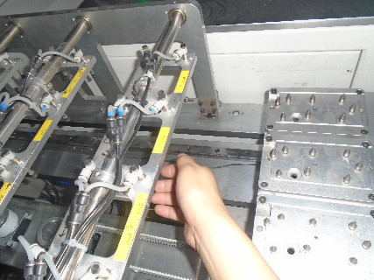
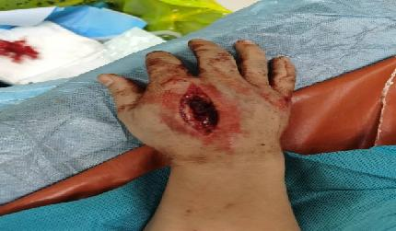
三、日善厂区工伤事件案例分析
单位：Frame喷砂
日期/時間： 2022/7/6 00:30
姓名：焦傲祥
工号： C10407551
发生位置： F6-1-1F
伤者情况：右手手背肌腱断裂
事故详述： 2022年7月5日夜班00:30分左右在喷砂车间Adams机种清洗线下挂翻转平台真空异常，人员焦傲祥未按急停按钮便打开机台防护门，随即安全护栏联锁启动，在机械手停止状态的情况下，进入该机台区域进行维修真空异常故障时，搬运平台突然移动（系统设置原因：当搬运平台感应到翻转平台存在料件时，便会自动移动），此时，人员怕被挤到手，本能反应手往迅速往回缩，缩手过程中，因定位柱顶部较尖锐，导致右手背被中转平台定位柱（不锈钢材质）划伤， 事发后现场干部在车间临时对其止血包扎后，安保及环安人员协助安排车辆护送受伤员工去医院，朱传玺组长同步陪同伤员一起前往嘉兴市嘉善县第一人民医院就医，诊断结果为右手手背肌腱断裂，现已手术缝合伤口，住院治疗中。

Slide 28
事件原因及对策
供料机搬运平台未设置安全联锁装置；
直接原因：
间接原因：
根本原因： 员工处理异常未按照sop流程作业，未按急停。
设备联锁装置存在设计缺陷（搬运平台未与翻转平台互锁，即：打开防护栏时，搬运平
台和翻转平台同时停止） ；
直接原因对策：
立即联系厂商、机修设备人员对机台搬运平台安装联锁装置；
间接原因对策：
联系厂商、机修设备人员将搬运平台加装联锁装置并与翻转平台进行互锁；
根本原因对策：
对所有员工进行机台设备安全操作进行培训，进入机械手区域必须按下急停按钮。

Slide 29
事故应急处理
05

Slide 30
工伤事件应急处理
救护伤者（拨打120同时通知现场干部）体现救人优先的原则
5分钟内报告
报告
当班组长/当班负责人
当班主管
环安部
发生事件和事故
报告
保护现场
事件/事故现场分析
“四不放过”
“四不放过”具体内容:
1、事故原因未查清楚不放过；
2、责任人未受到处理不放过；
3、事故责任人和周围群众未受到教育不放过；
4、事故制定的切实可行的整改措施未落实不放过；

Slide 31
Thanks

